Slide 1
«Наши читатели -
книг почитатели»

Slide 2
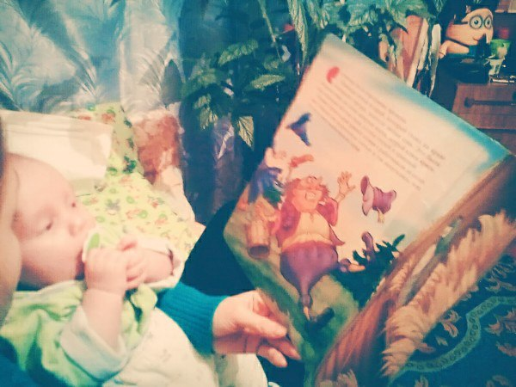
«Библиокрошка» - Четвериков Женя,
в 2 месяца стал читателем Подосиновской детской библиотеки

Slide 3
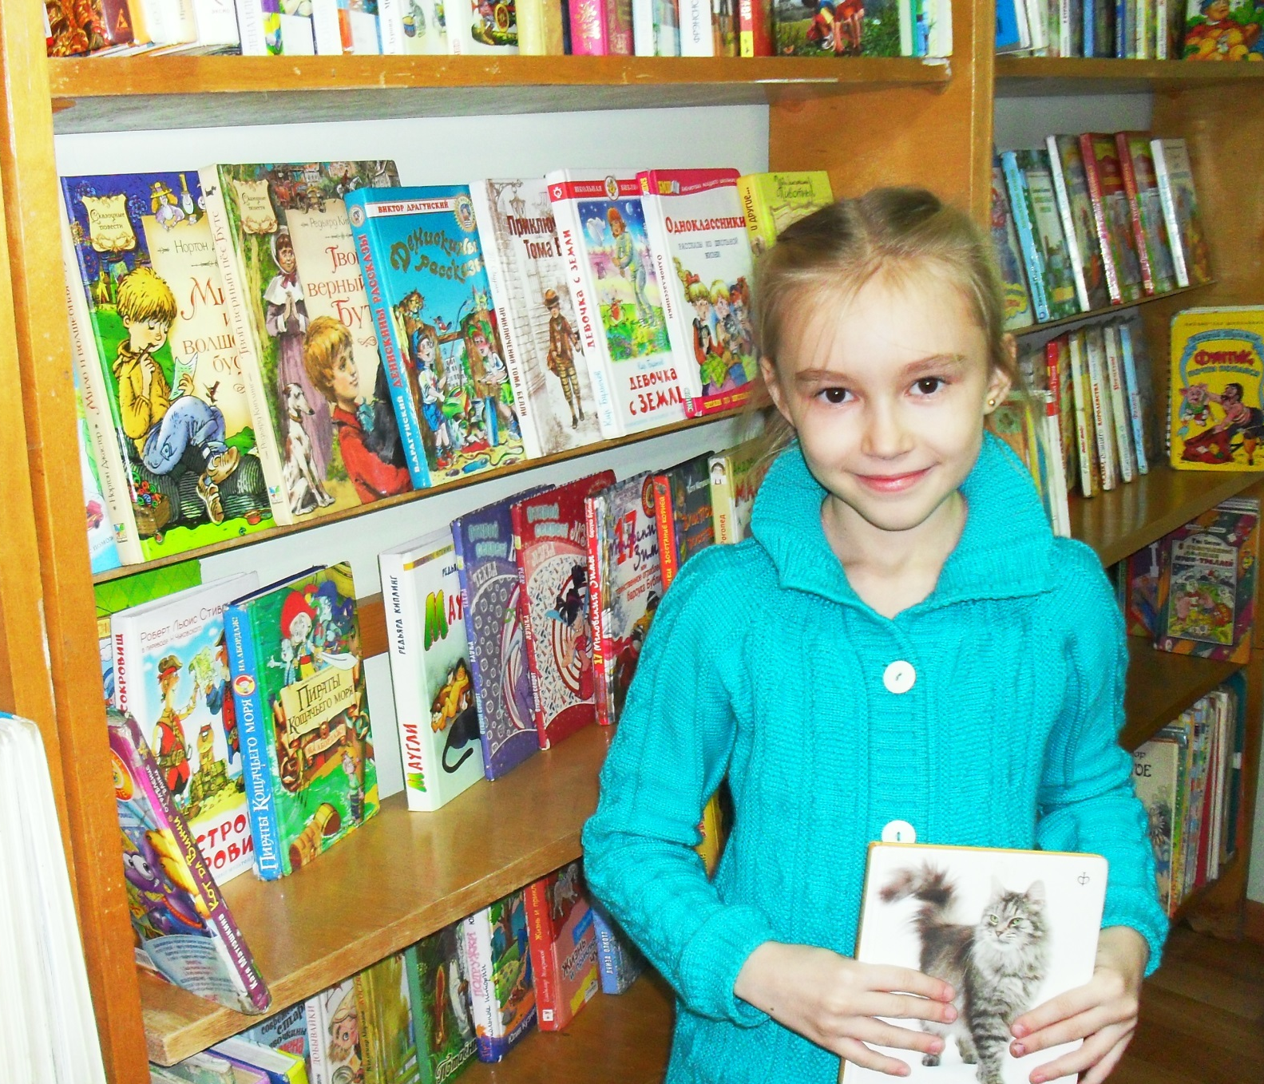
«Самый активный читатель» -
Чеснокова Катя

Slide 4
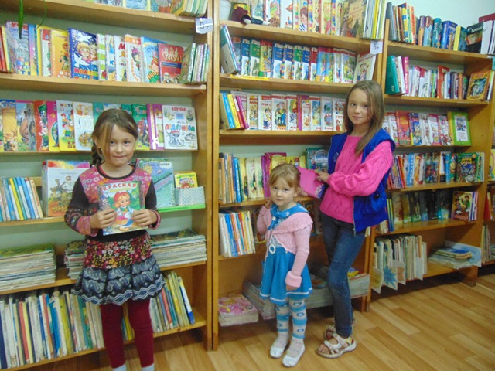
«Самые читающие сестрички» -
Старостины Алена, Катя и Лиза

Slide 5
«Самый верный друг библиотеки» - Митрофанова Оля

Slide 6
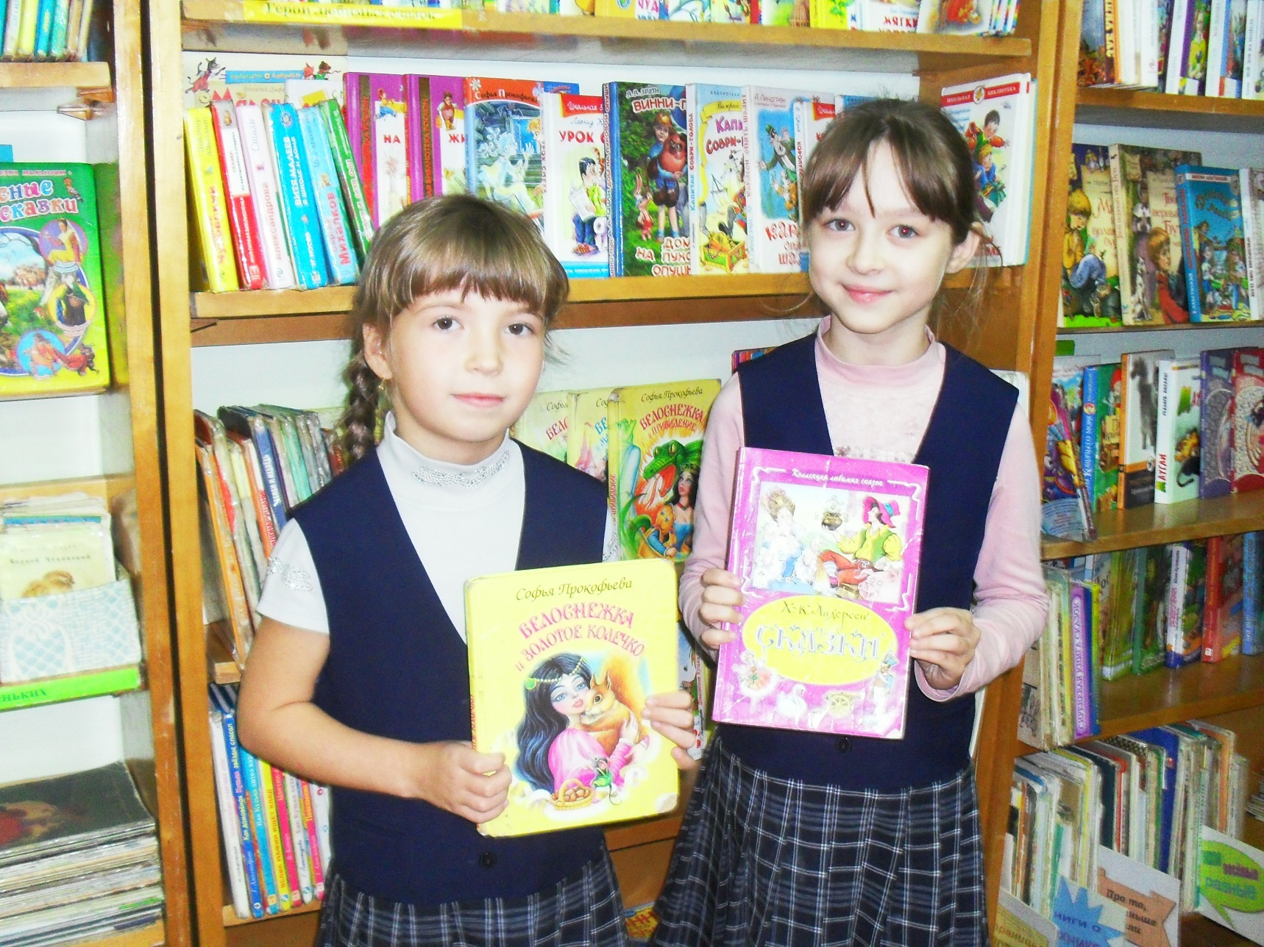
«Самые читающие подружки» -
Злобина Настя и Ушакова Наташа

Slide 7
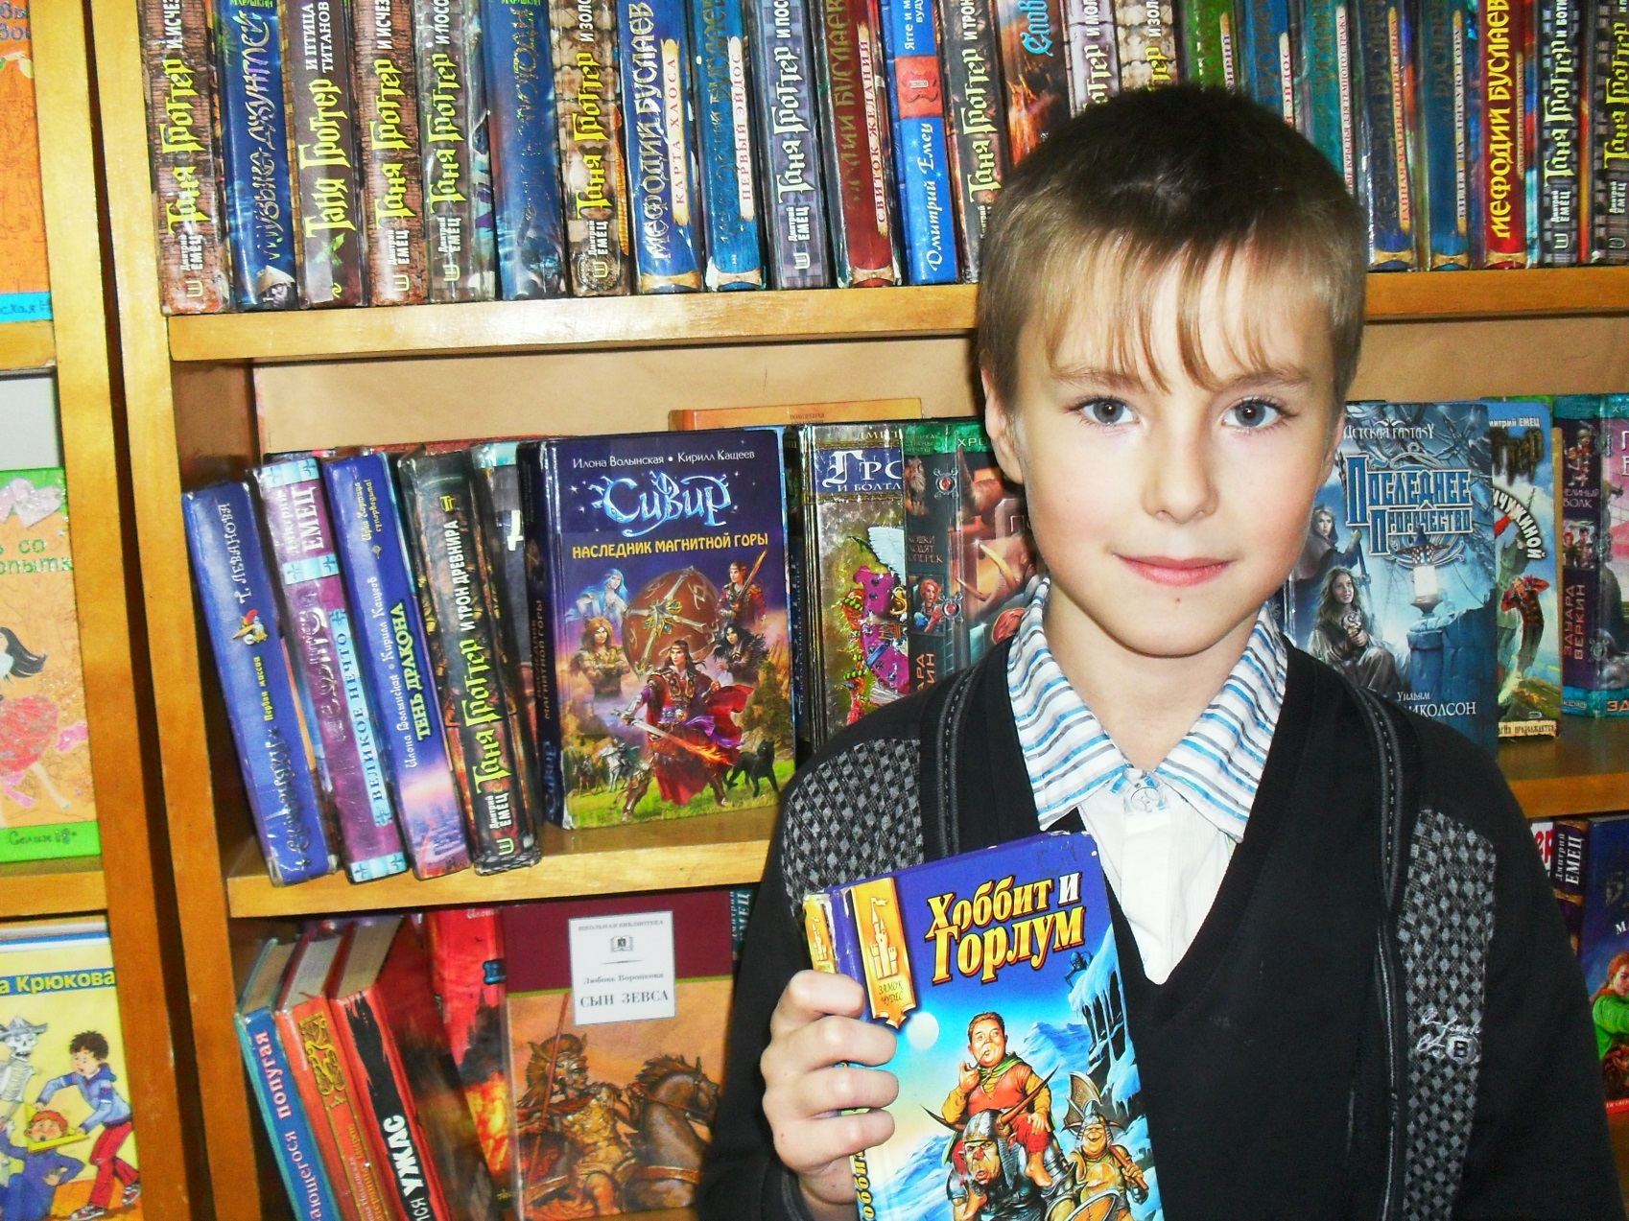
«Самый любознательный читатель» - Петренко Алексей

Slide 8
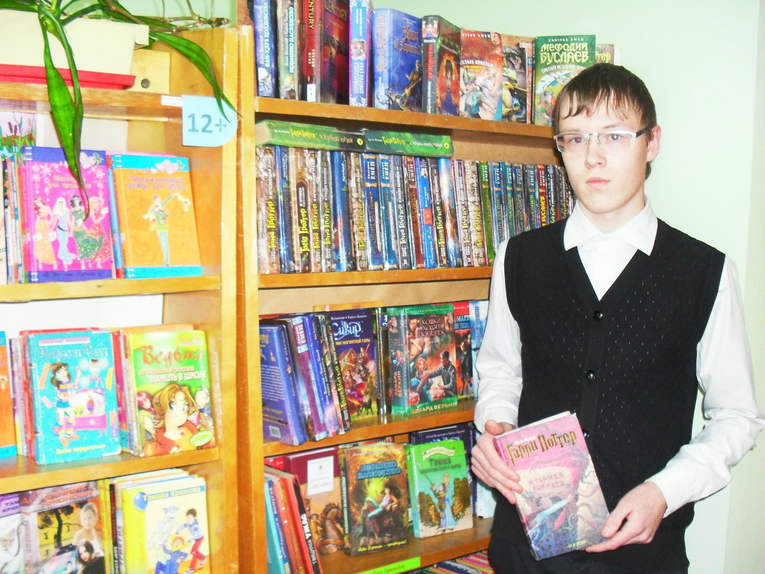
«Самый перспективный читатель» -
Средников Владислав

Slide 9
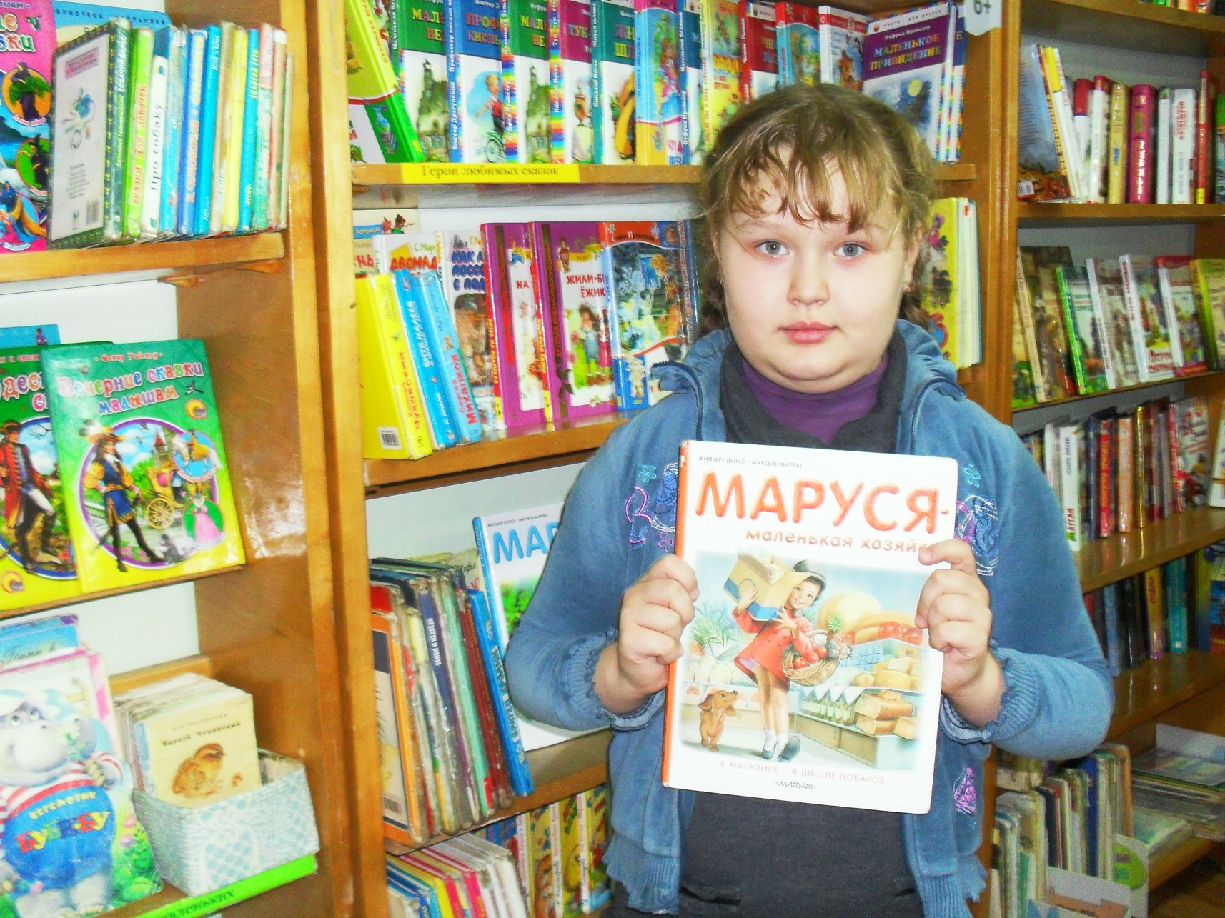
«Самый общительный читатель» - Алексеева Алиса

Slide 10
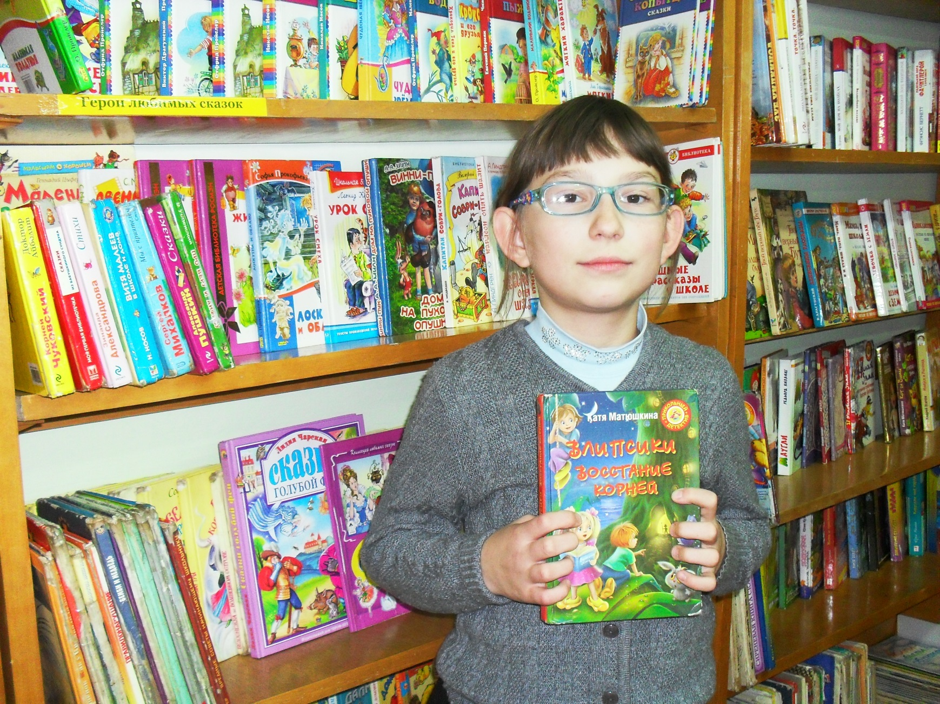
«Самый многогранный читатель» - Солодянникова Карина

Slide 11
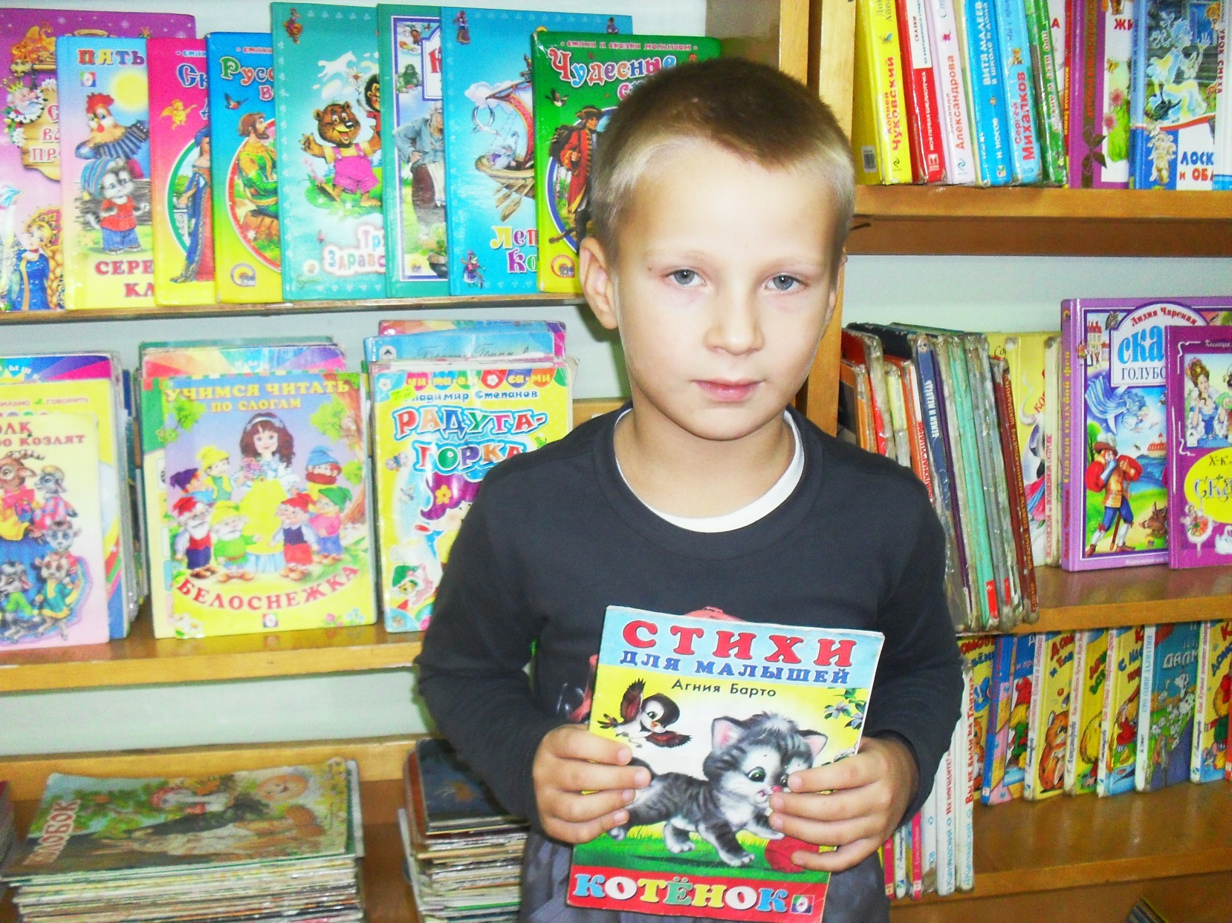
«Самый позитивный читатель» -
Окуловский Саша

Slide 12
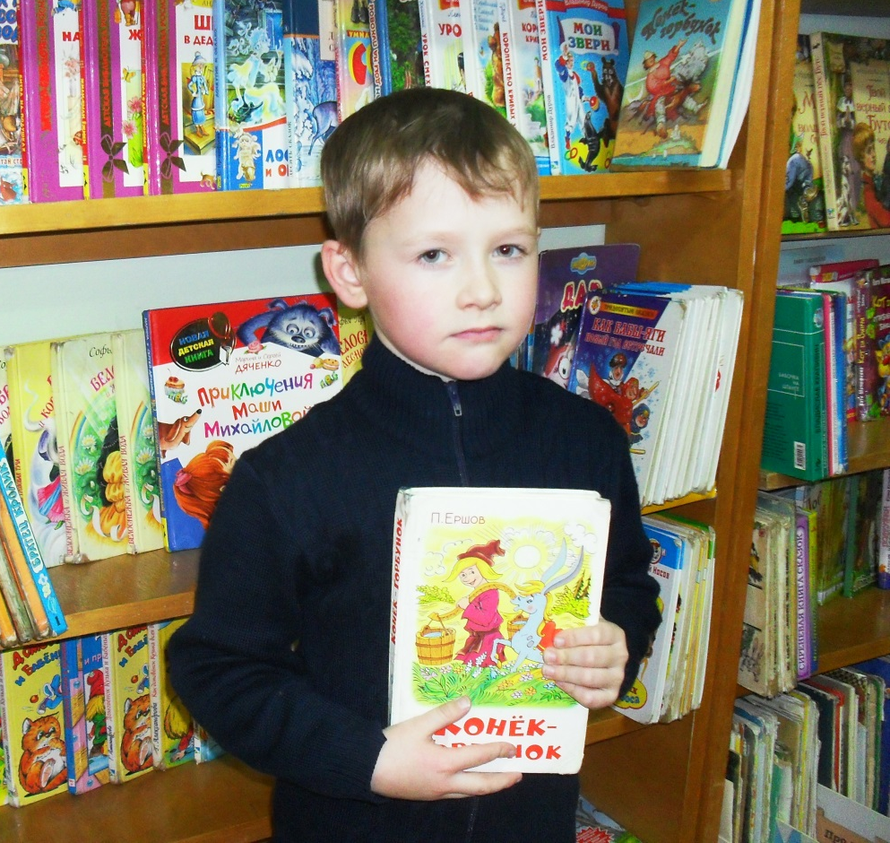
«Самые доброжелательные читатели» - Костромитины Артем и Алина

Slide 13
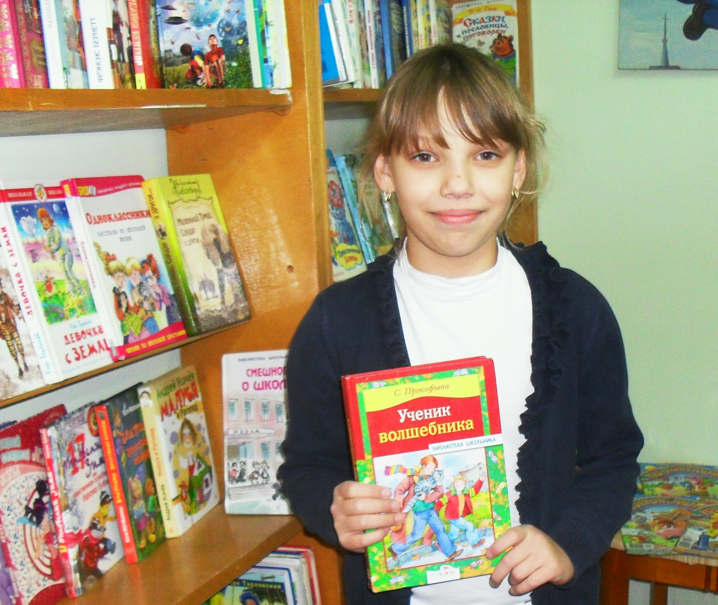
«Самый внимательный читатель» - Княжева Маша

Slide 14
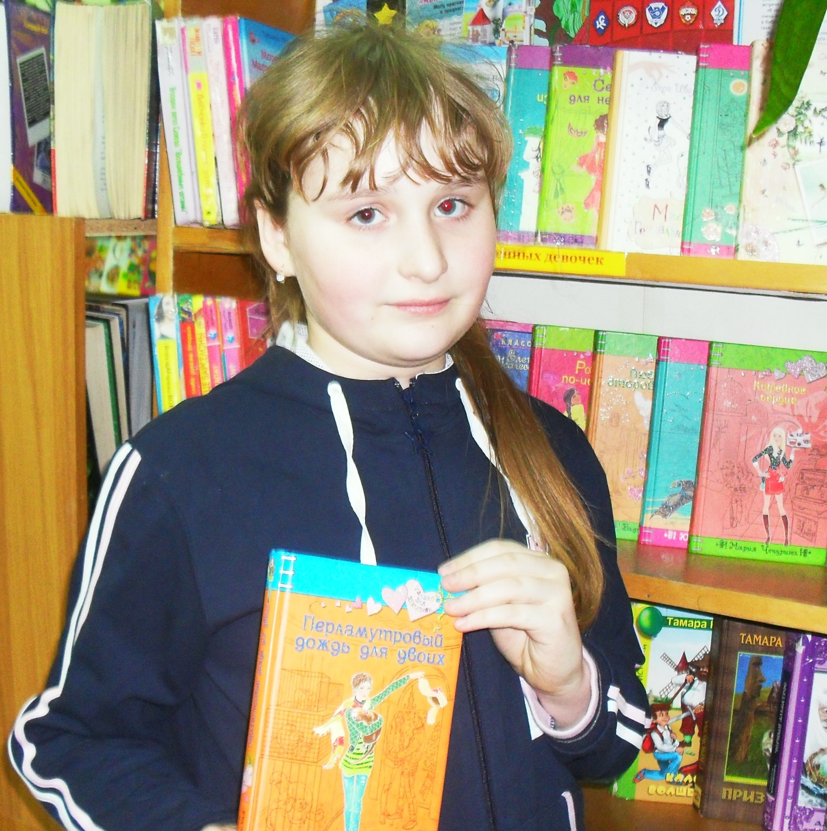
«Самый романтичный читатель» -
Чурина Арина

Slide 15
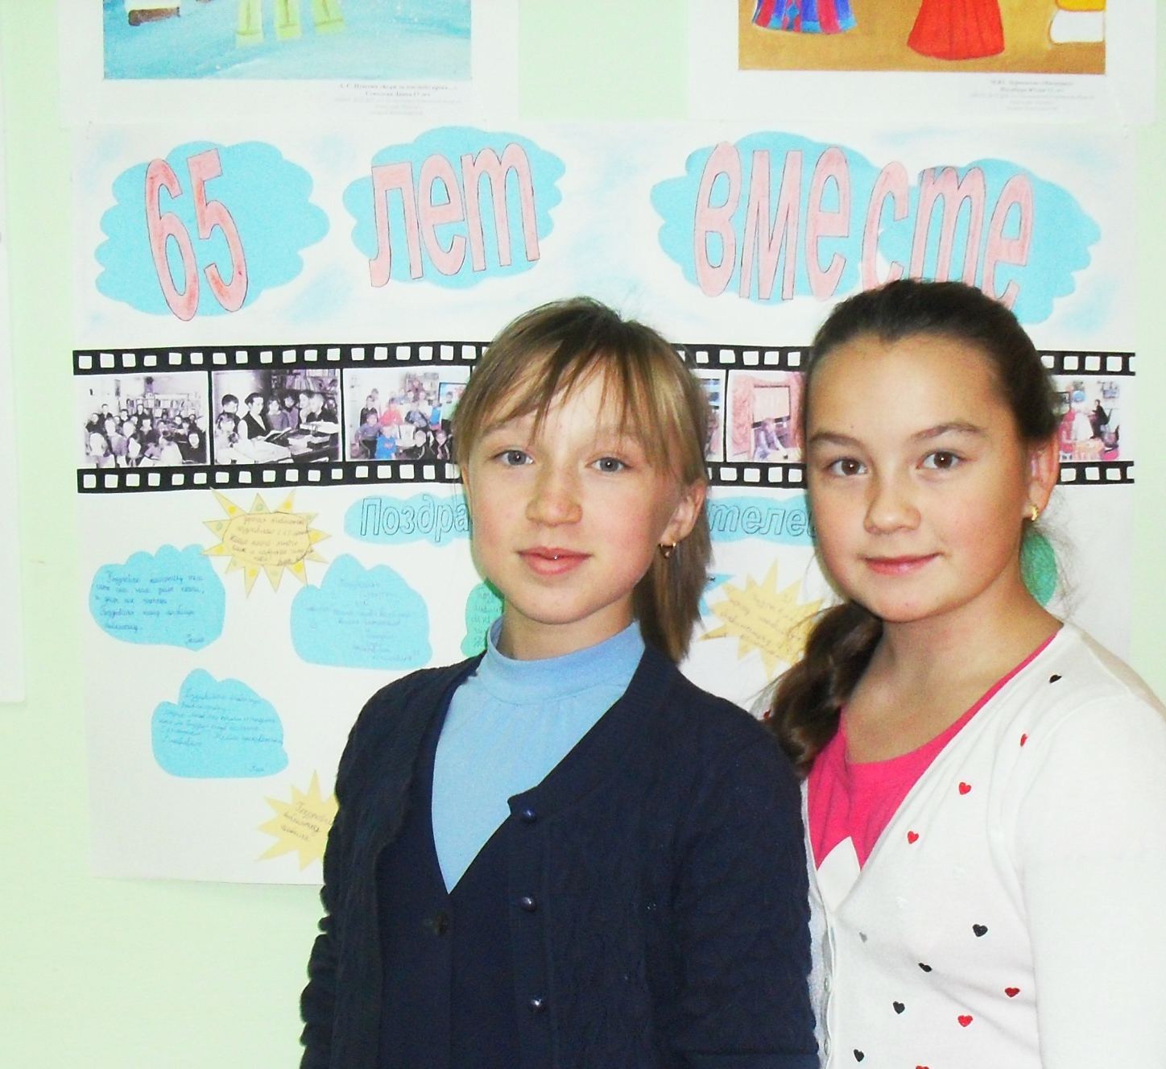
«Самые активные друзья библиотеки» - Ногина Валерия и Шемякина Диана

Slide 16
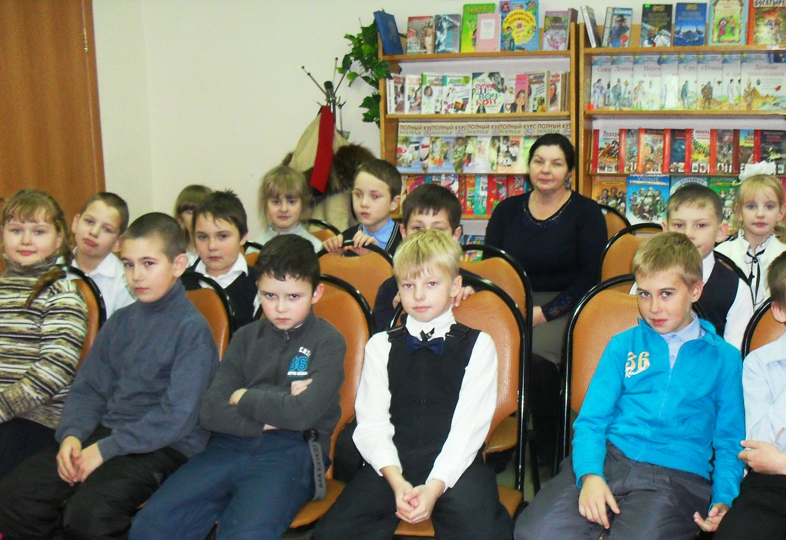
«Самый читающий класс»
(3Б класс, классный руководитель - Меркурьева Любовь Васильевна)

Slide 17
Спасибо за внимание!

